Slide 1
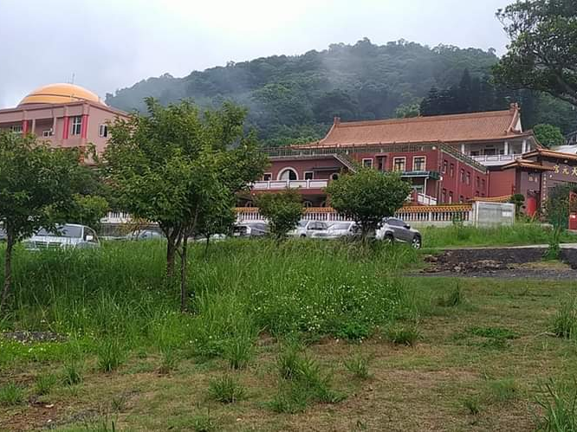
及時行善斷因果
悟見講
一、有善德能改命運二、把握時光勿浪費
三、及時行善斷業力
四、輪迴中要受因果
五、修道百利無一害

Slide 2
有善德能改命運 悟見講
南海古佛説
今生遇到不如意事，你們何必太計較埋怨，把埋怨化為感恩，感恩上天藉由此，來消你們累世的罪業與苦厄，耐下心氣，來修補自己累世的不足之處，將這些逆境挫折與不順，當作是修煉自我的磨煉，苦盡會甘來，柳暗花明又一村！
累世的業力既已種下，今生必得此果報，不斷種下善德，自能改變命運。

Slide 3
把握時光勿浪費 悟見講
南海古佛説
你們有人怨嘆，每天都過著一成不變的生活，但對於沒有明日，將瀕臨死亡的人而言，每一分一秒都是彌足珍貴。也會聽到有人怨嘆，人生苦短，何必太認真，抱持著玩樂主義遊戲人間，提倡及時行樂，隨意馬虎過生活。
賢士看看現今社會，有那麼多的不幸與災難，如果發生在你或你周遭朋友至親身上，你還能如此瀟灑，任意的拋擲歲月、虛度光陰嗎？

Slide 4
及時行善斷業力 悟見講
南海古佛説
未來之事深不可測，每個人累世的因果業力，所積欠的不知有多少，下一刻如何，無人知曉，所謂『欲知前世因，今生受者是；欲知來世果，今生做者是。』
智者見而知之，不落於世俗，不怨天尤人，不浪費寶貴的生命，懂得及時行善，來了斷因果業力，這才是根本之道，不是一直抱怨，蹉跎浪費時間。

Slide 5
輪迴中要受因果 悟見講
南海古佛說
不要只做人，人要受輪迴，要受很多的苦，還要受因果。『無業不轉人』來世間了你的罪業，有罪就沒辦法脫離這個苦海，
種了惡因一定會得到惡果，種善因就會得到善果。這種因果循環沒有一天能夠停止的，有業力就必須要靠功德來消解。

Slide 6
修道百利無一害 悟見講
南海古佛慈訓
所以我們應該要明白普渡正是時候，也就是因為災劫太多，太多人無家可歸，不是現在凡間的家，是理天的家。
所以修道真的是百利而無一害。

